Slide 1
Практика взаимодействия Каменск-Уральского радиотехнического техникума с работодателем Текст выступления 03.02.2023. на панельной сессии «Представление системы работы образовательной организации по профориентации и содействию трудоустройству выпускников в рамках трека «Ярмарка вакансий».
Старший мастер Козлова Д.Р.

Slide 2
Слайд 6 с анализом проекта
открыт в 1954 году
Радиотехникум
г. Каменск-Уральский
Подготовка кадров по укрупненным группам специальностей:
09.00.00 Информатика и вычислительная техника;
11.00.00 Электроника, радиотехника и системы связи;
13.00.00 Электро- и теплоэнергетика;
15.00.00 Машиностроение;
27.00.00 Управление в технических системах
.
ТОП-
регион
Общее количество обучающихся 784 человек.
Реализуемые программы:
3 программы СПО подготовки квалифицированных рабочих, служащих;
8 программ СПО подготовки специалистов среднего звена;
1 адаптированная программа профессионального обучения
Объемы услуг

Slide 3
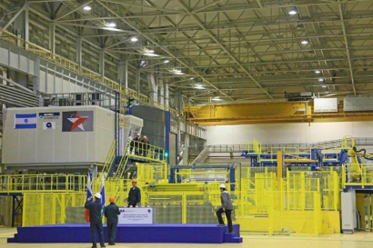
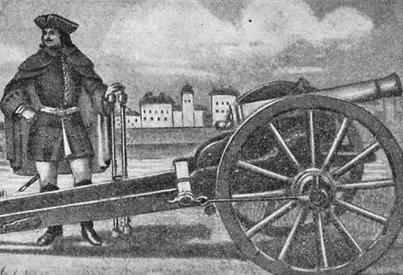
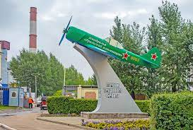
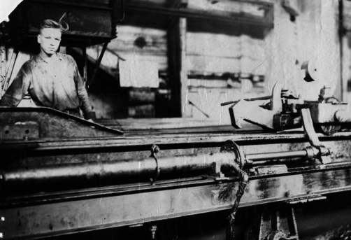
Слайд 2 с анализом проекта
Город Каменск-Уральский Свердловская область
Основан в 1682 году
Промышленный центр
Среднего Урала
Статус «моногород»
с 2014 года
Металлургия, машиностроение , металлообработка
Город
трудовой доблести
6 предприятий оборонно-промышленного комплекса
Видеоролик

Slide 4
Заключены долгосрочные договора с предприятиями:
1. Федеральное государственное унитарное предприятие «Производственное объединение «Октябрь». Срок действия до 31.12.2023.
2. Акционерное общество «Уральское проектно-конструкторское бюро «Деталь». Срок действия до 31.12.2027.
3. Акционерное общество «Каменск-Уральский литейный завод» Срок действия до 31.12.2024.
4. Акционерное общество «Каменск-Уральский завод по обработке цветных металлов» Срок действия до 30.06.2027.
5. Акционерное общество «Синарский трубный завод». Срок действия до 30.12.2026.
6. Общество с ограниченной ответственностью «Инжиниринг строительство обслуживание» до 31.12.2027.
7. Общество с ограниченной ответственностью «Ремонтно-технический центр Синара» Срок действия до 01.12.2027.
8. Общество с ограниченной ответственностью «Промышленно-технический центр литейные технологии» Срок действия до 31.12.2027г.
9. Акционерное общество «Производственное объединение «Уральский оптикомеханический завод» имени Э. С. Яламова». Срок действия до 01.09.2027.

Slide 5
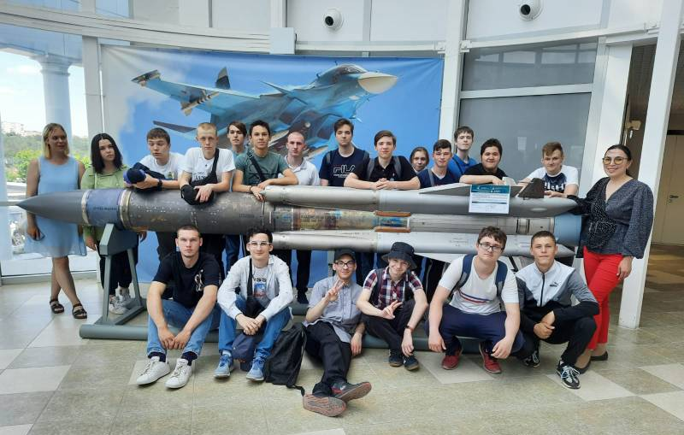
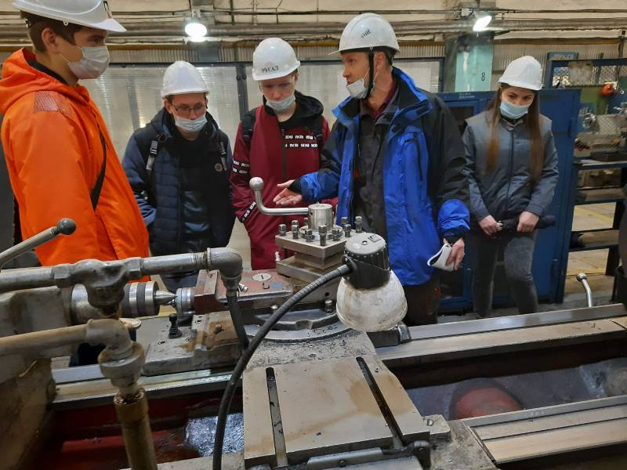
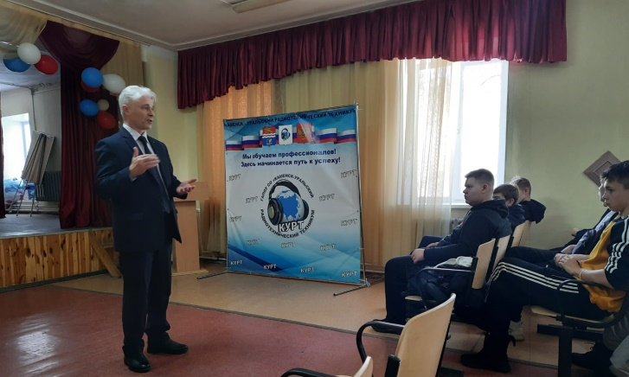
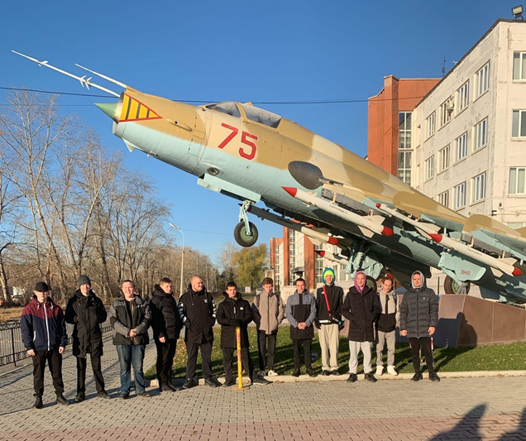
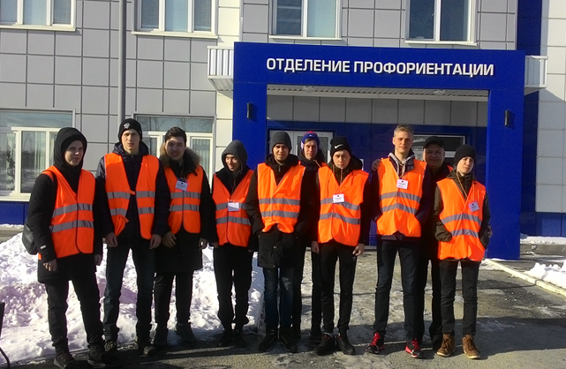
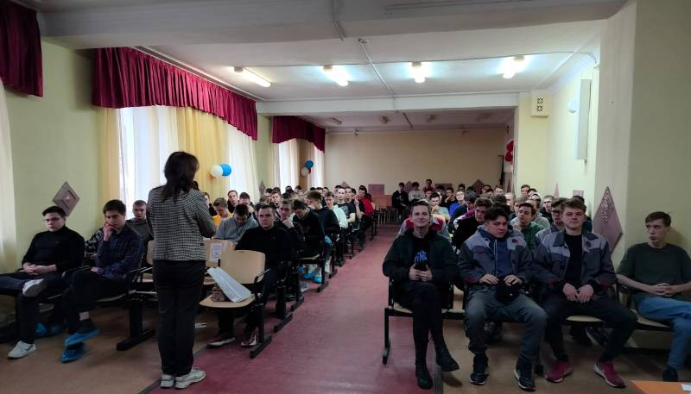
Слайд 8 с анализом проекта
Направления
работы
СТЕНДЫ ПРЕДПРЯТИЙ
ЭКСКУРСИИ НА ПРЕДПРЯТИЯ
Информация для всех участников
ВСТРЕЧИ СО СПЕЦИАЛИСТАМИ ПРЕДПРЯТИЙ
Работа с предприятиями

Slide 6
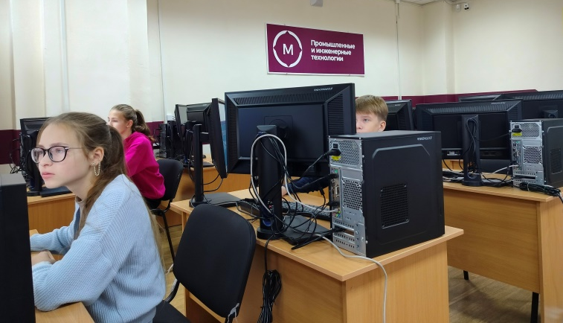
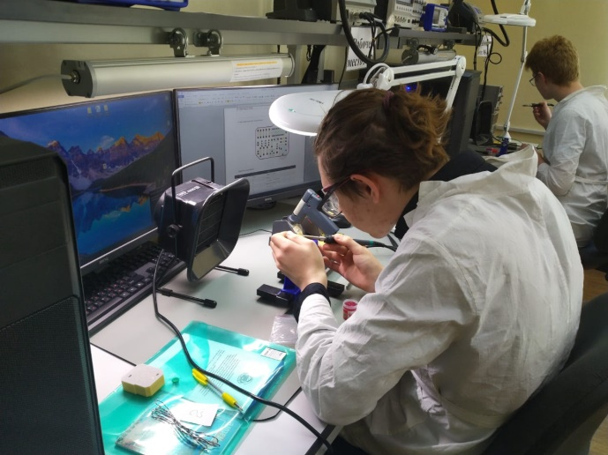
Слайд 6 с анализом проекта
Активная работа с работодателями на всех этапах подготовки кадров
Участие в развитии материально-технического оснащения техникума::
1 сентября 2022 года открыты новые мастерские по компетенциям:
электроника;
инженерный дизайн CAD
Участие в разработке содержания образовательных программ
 | Наименование программы | Вариативные модули программы
1. | 09.02.05 Прикладная информатика (по отраслям) | ПМ.06 Программирование в машиностроении
2. | 11.02.01 Радиоаппаратостроение | ПМ.05 Разработка , моделирование и программирование электронных устройств
3. | 15.02.15 Технология металлообрабатывающего производства | ПМ.07 Выполнение работ по профессии «Оператор станков с программным управлением»
4. | 27.02.07 Управление качеством продукции, процессов и услуг (по отраслям) | ПМ.04 Выполнение работ по профессиям «Контролер в производстве черных металлов», «Сортировщик-сдатчик металла» (для ПАО «Синарский трубный завод»)
.
.
.
Специалисты предприятий – председатели государственных экзаменационных и квалификационных комиссий, эксперты демонстрационных экзаменов .

Slide 7
Слайд 6 с анализом проекта
Система информирования обучающихся
о вакансиях на рынке труда
Центр содействия трудоустройства выпускников -
структурное подразделение техникума,
официальный сайт http://kypt.ru/
раздел «Содействие трудоустройству выпускников» http://kypt.ru/index.php/studentam/trudoustrojstvo-vypusknikov
.
.
.

Slide 8
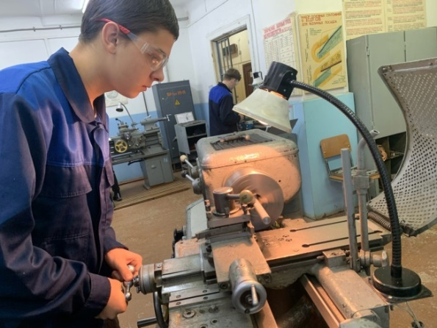
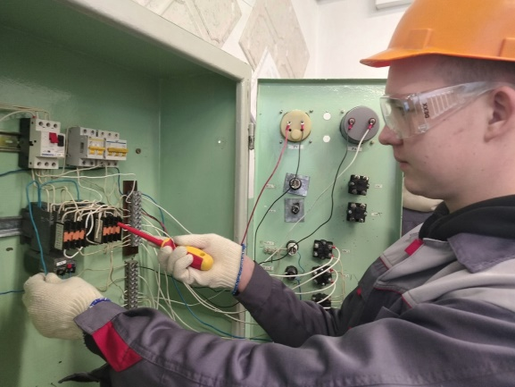
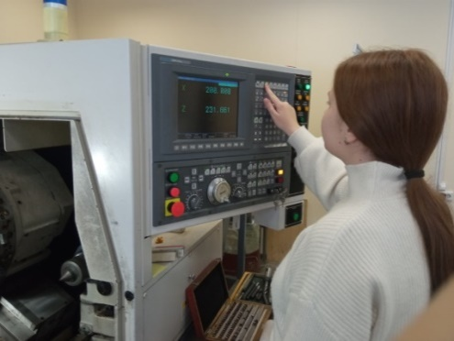
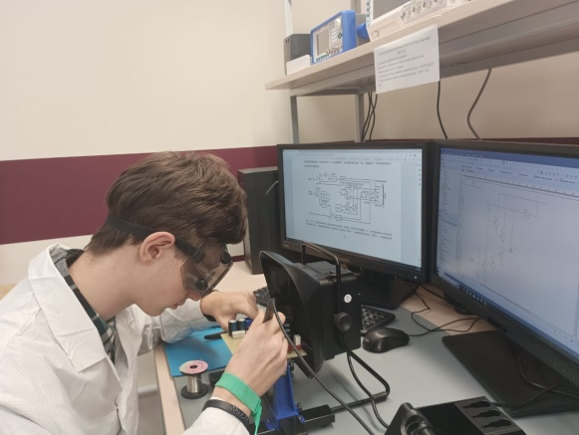
Слайд 6 с анализом проекта
Фокус внимания
на потребностях работодателя
2022 год - студенты 2 курса прошли профессиональное обучение в рамках программам подготовки специалистов среднего звена с получением профессии:
. монтажник радиоэлектронной аппаратуры и приборов – 28 человек;
токарь – 29 человек;
контролер станочных и слесарных работ – 26 человек;
слесарь-электрик – 28 человек.
2022 год - студенты 4 -5 курсов программ подготовки специалистов среднего звена получили дополнительное профессиональное образование:
повышение квалификации по компетенциям
Электроника и Инженерный дизайн CAD– 180 человек;
получение новой квалификации
Прикладная информатика (в радиоэлектронике) – 9 чел.
2022 год - студенты 3–4 курсов программ подготовки специалистов среднего звена прошли профессиональное обучение по программам переподготовки по профессиям::
сварщик ручной дуговой сварки плавящимся покрытым электродом – 5 человек;
электромонтер по ремонту и обслуживанию электрооборудования – 26 человек
.
.
С 2015 года действует
Студенческое конструкторское бюро (СКБ).
2021 год - СКБ техникума участник городского конкурса -
звание «Лидер года 2021» в номинации «Молодежное научное объединение».
.

Slide 9
Слайд 6 с анализом проекта
Дополнительное
профессиональное
образование
Участие в развитии материально-технического оснащения техникума::
1 сентября 2022 года открыты новые мастерские по компетенциям:
электроника;
инженерный дизайн CAD
ДОП повышения квалификации «Разработка прототипа схемы электрической принципиальной», 16 час. - 70 чел.;
ДОП повышения квалификации «Выполнение сборки и монтажа печатной платы электронного устройства», 16 час. - 20 чел.;
ДОП повышения квалификации «Инженерный дизайн CAD», 32 час. - 90 чел.
.
.

Slide 10
Слайд 5 с анализом проекта
Трудоустройство
выпускников
Трудоустройство на предприятиях города,
% от общего числа выпускников по профилю обучения
Трудоустроено на предприятиях города Каменск-Уральский, % от общего выпуска
Трудоустроено всего,
% от общего выпуска
2020 | 90,0 | 82,3
2021 | 95,4 | 86,6
2022 | 87,0 | 82,8
Без учета призванных в Российскую армию

Slide 11
Слайд 5 с анализом проекта
Трудоустройство
студентов
№ п/п | Предприятие | Трудоустроенных по договору
 |  | На 10.10.2022 | На 01.02.2023
1 | АО УПКБ «Деталь» | 18 | 52
2 | ФГУП ПО «Октябрь» | 3 | 8
3 | АО «КУМЗ» | 4 | 15
4 | АО «СинТЗ» | 6 | 10
5 | АО «КУЗ ОЦМ» | 3 | 14
6 | ОАО «Завод «Исеть» | 1 | 13
7 | ООО «ИСО» | 2 | 5
8 | ООО «РТЦС» | 6 | 6
9 | ООО «Сфера Технолоджи» | 2 | 2
10 | АО ФГУП «УОМЗ» | 2 | 4
11 | ТМК «Инокс» | 1 | 1
12 | ООО «Март» | 11 | 1

Slide 12
Спасибо !

